Slide 1
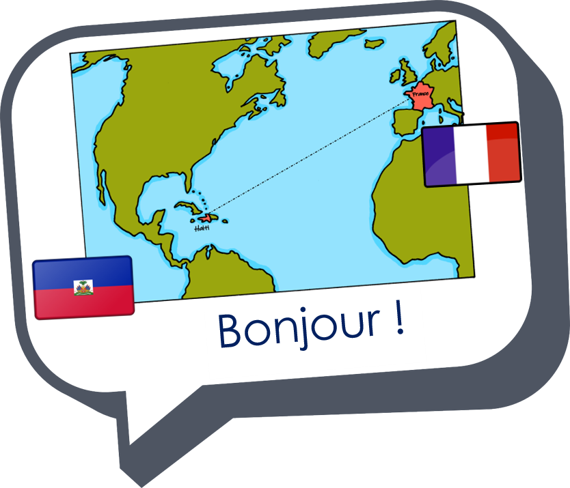


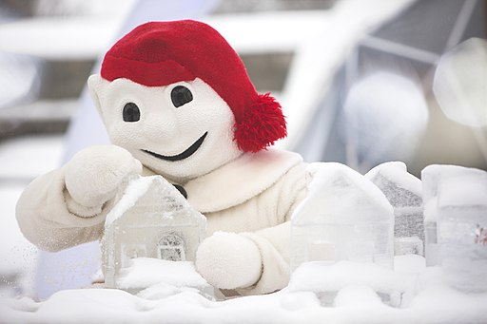

Saying what I and others do
vert
Follow ups 1-5
Notes:
Artwork by Steve Clarke. Pronoun pictures from NCELP (www.ncelp.org). All additional pictures selected from Pixabay and are available under a Creative Commons license, no
attribution required.
Phonics: [é] [er] [et] [ez] répéter [630] écrire [382] bébé [2271] donner [46] parler [106] et [6] nez [2661]
Frequency of new words:
Vocabulary: nager [n/a] porter [105] chanter [1820] jouer [219] animal [1002] cadeau [2298] chapeau [2908] château [3510] cheval [2220] course [1289] feu d'artifice [n/a]
gâteau [4845] glace² [2580] jeu
[291] neige [1824] trâineau [n/a] Québec [n/a]
Revisit 1: ont [8] ils [13] elles [38] bâtiment [1952] café [1886] cinéma [1623] école [477] église [1782] hôtel [1774] magasin [1738] musée [2216] parc [1240] pont [1889]
poste [489] rue [598] université [1192] beau belle [393] bon bonne [94] mauvais [274] nouveau nouvelle [52] vieux vieille [671]
Revisit 2: activité [452] chaise [3419] chanson [2142] garçon [1599] fille [629] jeu [291] langue [712] règle² [488] spectacle [1687]
Londsale, D., & Le Bras, Y. (2009). A Frequency Dictionary of French: Core vocabulary for learners London: Routledge.
The frequency rankings for words that occur in this PowerPoint which have been previously introduced in these resources are given in the SOW and in the resources that first
introduced and formally re-visited those words.
For any other words that occur incidentally in this PowerPoint, frequency rankings will be provided in the notes field wherever possible.
Image attribution:
Logo - Stagiairec, CC BY-SA 4.0 via Wikimedia Commons
Bonhomme Carnaval - Laserpdb, CC BY-SA 3.0 via Wikimedia Commons
Bonhomme Carnaval (2) - Stagiairec, CC BY-SA 4.0 via Wikimedia Commons
Sculpture - Ivailo Dochkov, CC BY 2.0 via Wikimedia Commons
Sculpture (2) - Stagiairec, CC BY-SA 4.0 via Wikimedia Commons
Place de la famille – Boréal - https://commons.wikimedia.org/wiki/File:Carnaval_de_Qu%C3%A9bec_-_place_de_la_famille_-_2006-02.JPG
Palais de glace - Shapiros10, CC BY-SA 3.0 via Wikimedia Commons
Palais de glace (2) - Gilbert Bochenek, CC BY-SA 3.0 via Wikimedia Commons
Défilé - Jeangagnon, CC BY-SA 3.0 via Wikimedia Commons
Canot - Laserpdb, CC BY-SA 3.0 via Wikimedia Commons
Course de Canot - Cephas, CC BY-SA 4.0 via Wikimedia Commons
Figure - Marc-Lautenbacher, CC BY-SA 4.0 via Wikimedia Commons
Toboggan - Bwilly11, CC BY-SA 4.0 via Wikimedia Commons
Défilé de nuit - Stagiairec, CC BY-SA 4.0 via Wikimedia Commons
Défilé de nuit (2) - Stagiairec, CC BY-SA 4.0 via Wikimedia Commons
Bain de neige - Stagiairec, CC BY-SA 4.0 via Wikimedia Commons
People - Stagiairec, CC BY-SA 4.0 via Wikimedia Commons

Slide 2





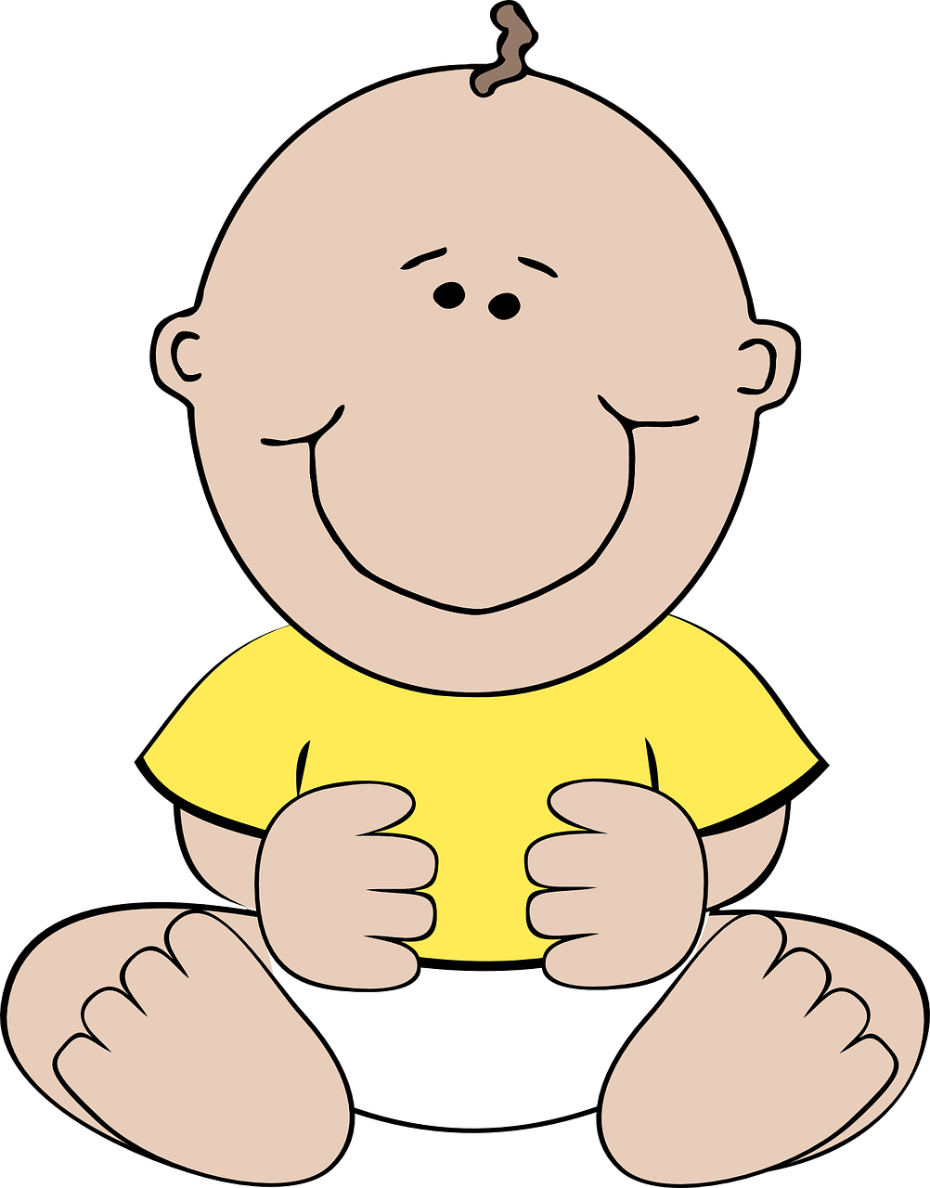
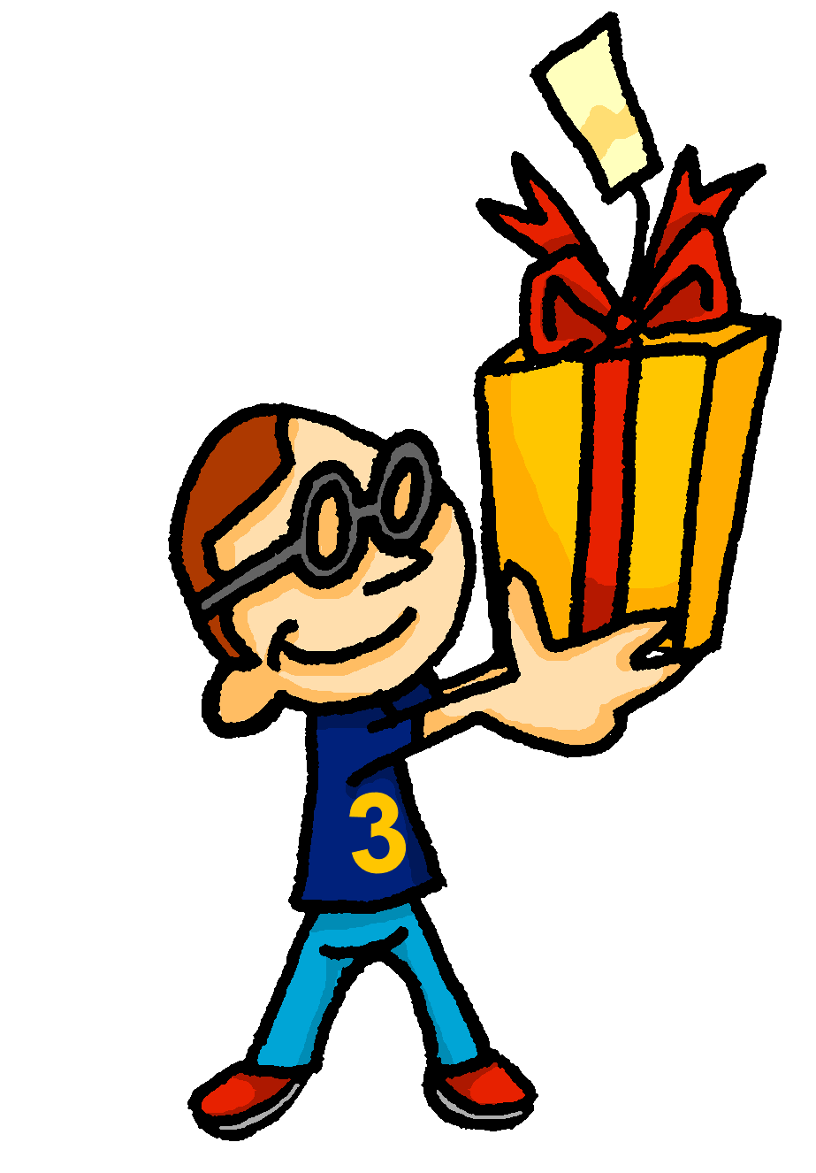

prononcer
[é]
[er]
[et]
[ez]
Remember that
[é], [er],[et] and [ez] sound the same.
répéter
[and]
écrire
parler
et
bébé
donner
nez
[to give]
Notes:
Timing: 2 minutes
Aim: to recap SSC [é] [er] [et] [ez], which are the same sound written differently.
Procedure:
Introduce and elicit the pronunciation of the individual SSC [é, et, et, ez] and the source word ‘répéter’, which has both spellings of the sound.
Click to bring on the picture and get students to repeat (with gesture, if using).
Present and practise the cluster words.
Gesture:
gesture for répéter – hand with thumb and two fingers pointing forwards doing a three downwards motions, one for each syllable of the word.
https://www.signbsl.com/sign/repeat (the 2nd video marked again: repeat with the female signer)
2

Slide 3


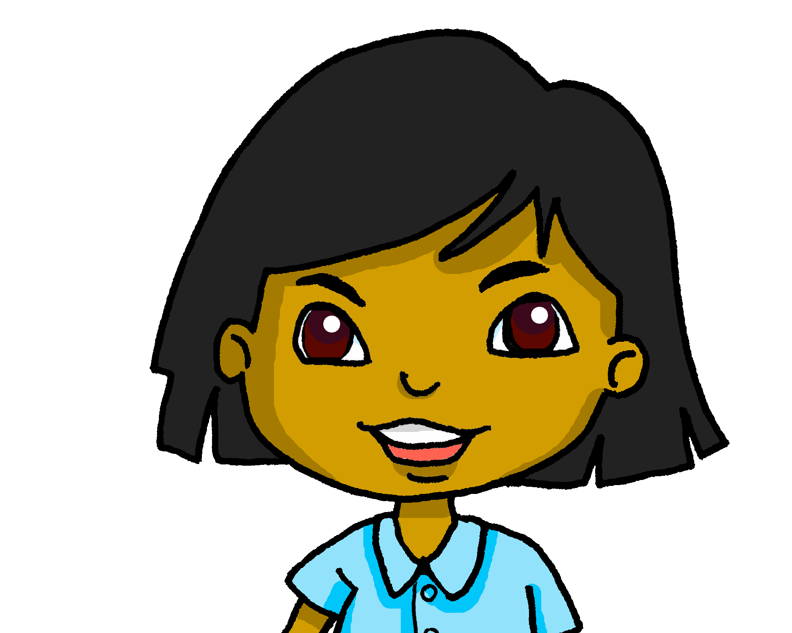

Follow up 1:
Écoute les messages de Sanaya.
. Écoute les noms des animaux. C’est [ien] ou
. Écoute les noms des animaux. C’est [ien] ou [(a)in]?
Il y a combien de [é | er | ez] dans chaque phrase ?
écouter
 | ////
 | //// | Le Carnaval de Québec est célébré...
 | //// | ...chaque année entre la fin janvier et la mi-février.
 | /// | Pour une période de dix jours, la ville de Québec est transformée...
 | //// | et il y a des quantités d´activités pour se réchauffer !
 | //// | Pour s´amuser on peut : glisser, patiner, explorer.
 | // | On peut admirer les statues glacées...
 | //// / | ou assister aux deux défilés animés des soirées du samedi sur la Grande Allée.
Notes:
Timing: 5 minutes
Aim: to practise aural recognition of the [é] sound in a tally task.
Procedure:
Click on each number to listen to the sentence.
Pupils tally the number of times they hear the [é]
Click to correct.
Note: there are some unknown words in these sentences to ensure that pupils are practising application of their SSC knowledge.
Transcript:
Le Carnaval de Québec est célébré...
...chaque année entre la fin janvier et la mi-février.
Pour une période de dix jours, la ville de Québec est transformée...
et il y a des quantités d´activités pour se réchauffer !
Pour s´amuser on peut : glisser, patiner, explorer.
On peut admirer les statues glacées...
ou assister aux deux défilés animés des soirées du samedi sur la Grande Allée.
Sentence meanings:
The Quebec carnival is celebrated…
each year between the end of January and the middle of February.
For a period of ten days, the city of Québec is transformed…
And there are lots of activities to keep you warm / warm you up!
To have fun you can: slide, skate, explore.
You can admire the ice statues..
or go to two evening parades on Saturday on the Grand Allée (big avenue).

Slide 4
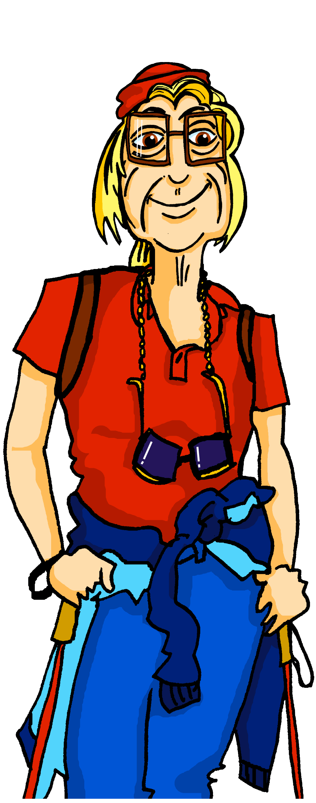

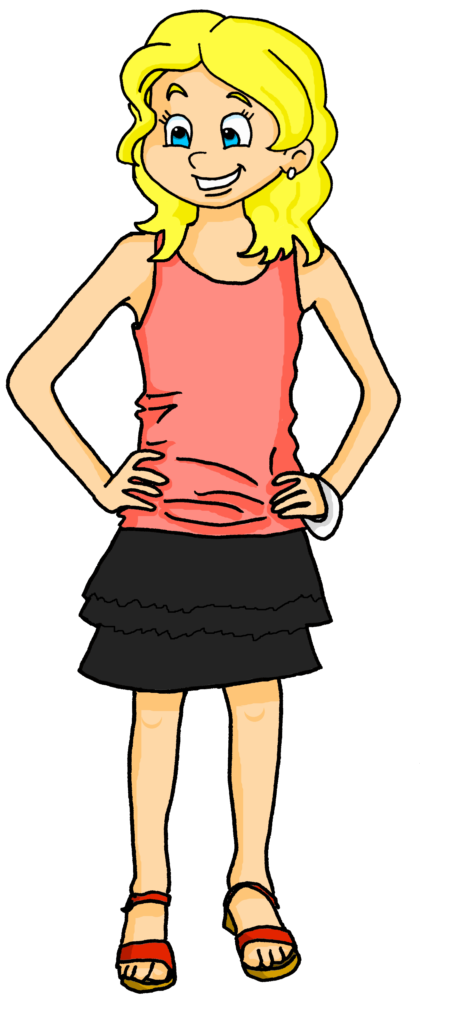

Follow up 2:
. Écoute les noms des animaux. C’est [ien] ou
Écoute les questions de Sanaya.
Elle parle à Adèle ou à Renée, la tante d’Adèle ?
. Écoute les noms des animaux. C’est [ien] ou [(a)in]?
écouter
 | Tu | Vous
 |  |  | Do you…
 |  |  | Do you…
 |  |  | Do you…
 |  |  | Do you…
 |  |  | Do you…
 |  |  | Do you…
 |  |  | Do you…
 |  |  | Do you…
Écris en anglais.
1
like the Quebec carnival?
2
play in a giant football game?
3
wear a special hat?
4
watch a horse race on the snow?
5
visit the ice hotel?
6
prepare a chocolate cake?
7
swim on the snow?
8
watch the parade?
Notes:
Timing: 5 minutes
Aim: to practise oral differentiation of tu and vous verb forms and their connection with meaning.
Procedure:
Ensure that pupils understand the scenario; that Sanaya uses formal vous with Adèle’s aunt and the tu form with Adèle.
Click to listen to the first question. Pupils decide, based on the verb form, if it is the tu or vous form of you.
Click to listen again. This time, pupils try to write the meaning of the question in English.
Click to correct.
Continue with items 2- 8.
Transcript:
[Tu] aimes le Carnaval de Québec ?
[Tu] joues dans un jeu de foot géant ?
[Vous] portez un chapeau espéciale ?
[Vous] regardez une course à chevaux sur la neige ?
[Vous] visitez l’hôtel de glace ?
[Vous] préparez un gâteau au chocolat ?
[Tu] nages sur la neige ?
[Tu] regardes le défilé ?

Slide 5

Follow up 3: Voici les réponses
pendant – during
. Écoute les noms des animaux. C’est [ien] ou
Écris le numéro de la question et la lettre de la réponse correspondante.
lire
E
A
Non, je préfère la piscine !
Tu aimes le Carnaval de Québec ?
B
Non, je déteste les chapeaux.
C
Tu joues dans un jeu de foot géant ?
C
Oui, j’adore les jeux de foot.
B
Vous portez un chapeau spéciale ?
D
Oui, et aussi des crêpes.
H
Vous regardez une course à chevaux sur la neige ?
E
Oui, c’est ma fête préférée.
G
Vous visitez l’hôtel de glace ?
D
F
Oui, c’est génial et très artistique!
Vous préparez un gâteau au chocolat ?
A
G
Tu nages sur la neige ?
Non, mais je visite les sculptures en glace.
Tu regardes le défilé ?
F
H
Oui, j’adore les animaux.
Notes:
Timing: 5 minutes
Aim: to practise written comprehension of a range of language in a longer text.
Procedure:
Ensure pupils know that this is the same set of questions that they listened to in Follow up 2.
Pupils read each question and find a suitable answer.
Click to correct.
Click on Max to hear each question and click on each grey lettered box to hear the corresponding answer.
Transcript 1:
[Tu] aimes le Carnaval de Québec ?
[Tu] joues dans un jeu de foot géant ?
[Vous] portez un chapeau espéciale ?
[Vous] regardez une course à chevaux sur la neige ?
[Vous] visitez l’hôtel de glace ?
[Vous] préparez un gâteau au chocolat ?
[Tu] nages sur la neige ?
[Tu] regardes le défilé ?
Transcript 2:
Non, je préfère la piscine !
Non, je déteste les chapeaux.
Oui, j’adore les jeux de foot.
Oui, et aussi des crêpes.
Oui, c’est ma fête préférée.
Oui, c’est génial et très artistique!
Non, mais je visite les sculptures en glace.
Oui, j’adore les animaux.

Slide 6

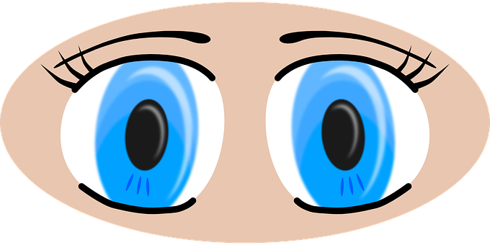






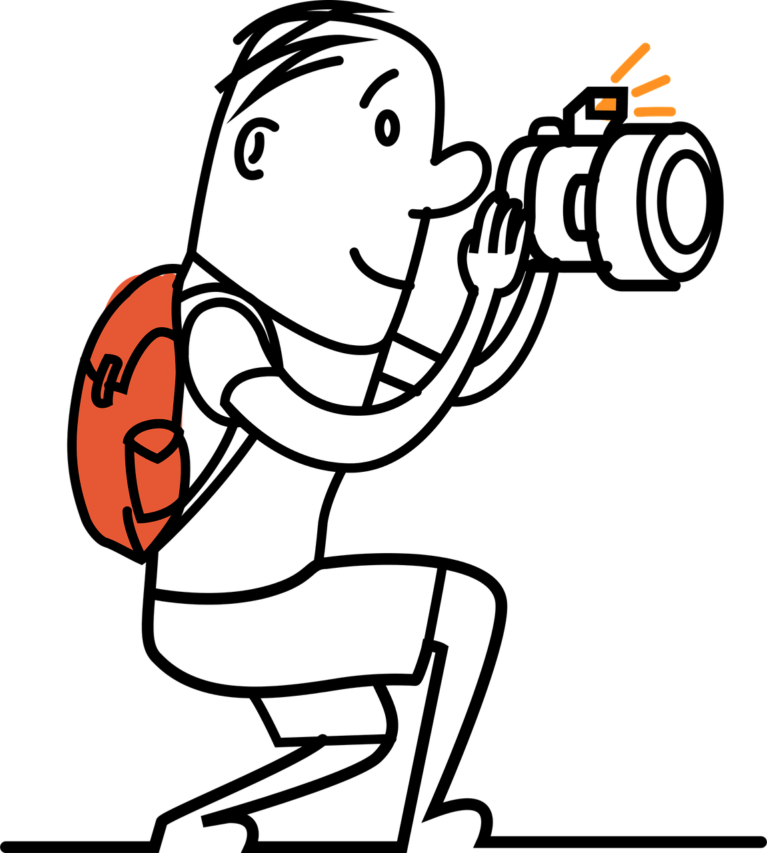

Follow up 4:
Complète le texte.
Mon amie Cécile adore le Carnaval de Québec ! Nous arrivons toujours tôt. Elle regarde la course de chevaux mais je préfère les traineaux à chiens. Puis nous participons au ‘bain* de neige’ ! Oui,c’est bizarre mais nous nageons dans la neige ! Tout est très joli. Nous visitons le château de neige et admirons les sculptures en glace. Au soir nous regardons le défilé. C’est super ! Nous sommes toujours très fatigués* mais contents.
écrire
prefer
participate
visit
Z z z
are
le traineau – sled(ge | le bain – bath |fatigué - tired
Notes:
Timing: 5 minutes
Aim: to practise written production of 8 previously taught verbs in the ‘nous’ form.
Procedure:
Explain that Max has written a message to Pierre about how he and his family celebrate Christmas.
Pupils need to number 1-8 and write the ‘nous’ (we) forms for each verb.
Click to reveal each answer.
Click the .mp3 player to hear the full text.

Slide 7




vocabulaire
Follow up 5 - Écris en français : Can you get at least 15 points?
mots
 | (the) language | (the) boy | (the) show
 | ruler, rule | (the) girl | (the) chair
 | new (f) | beautiful, lovely (m) | they have (mpl)
 | good (m) | bad (m) | old (f)
 | (the) castle | (the) parade | (the) Quebec
 | to participate (in) | (the) snow | (the) ice
 | you (plural/formal) | to swim, swimming | (the) race
la langue
le garçon
le spectacle
x3
la règle
la fille
la chaise
nouvelle
beau
ils ont
x2
bon
mauvais
vieille
le château
le défilé
(the) Québec
participer (à)
la neige
la glace
x1
vous
nager
la course
Notes:
Timing: 5-10 minutes
Aim: to practise written production of vocabulary from this week and two revisited weeks.
Procedure:
1. Give pupils a blank grid. They fill in the French meanings of any of the words they know, trying to reach 15 points in total.
2. Remind pupils that adjectives can refer to male or female persons and they should note this in their translations. E.g. pleased (f), short (m).
Note:
The most recently learnt and practised words are pink, words from revisit 1 are green and those from revisit 2 are blue, thus more points are awarded for them, to recognise that memories fade and more effort (heavy lifting!) is needed to retrieve them.
7

Slide 8
vocabulaire
Follow up 5 - Écris en français : Can you get at least 15 points?
mots
 | (the) language | (the) boy | (the) show
 | ruler, rule | (the) girl | (the) chair
 | new (f) | beautiful, lovely (m) | they have (mpl)
 | good (m) | bad (m) | old (f)
 | (the) castle | (the) parade | (the) Quebec
 | to participate (in) | (the) snow | (the) ice
 | you (plural/formal) | to swim, swimming | (the) race
x3
x2
x1
Notes:
HANDOUT
8

